Slide 1


Kuinka pääsin Helsingin yliopistoon opiskelemaan oikeustiedettä?
Saga Göös

Slide 2
Esittely
Saga 19v.
Valmistuin Laukaan lukiosta keväällä 2025
Opiskelen 1. vuotta oikeustiedettä Helsingin yliopistossa
Pääsin kouluun pääsykokeella
Vapaa-ajalla käyn pilateksessa, vietän aikaa kavereiden kanssa, leivon, katson sarjoja, kuuntelen true-crimea ja käyn töissä kahvilassa

Slide 3

Miksi hain oikikseen?
Kiinnostus psykologiaan ja rikoksiin
Oikeudenmukaisuus ja muiden auttaminen
Paljon eri työmahdollisuuksia
Palkka on myös melko hyvä

Slide 4
Miten valmistauduin pääsykokeisiin?
Aloitin Eezyn valmennuskurssin vikojen kirjoitusten aikaan (reilu 4kk)
Opiskelin oikeustieteen perusasiat
Luin Pia Letto-Vanamon ”Johdatus oikeuteen ja oikeudelliseen ajatteluun”
Luin paljon tieteellisiä artikkeleita
Tieteellisten artikkeleiden rakenne ja tyyli
Tein vanhoja pääsykokeita ja oikeustapauksia
Kävin läpi eri lakeja ja opettelin tulkitsemaan niitä
Motivoin opiskelua opiskelemalla esim. kahvilassa

Slide 5
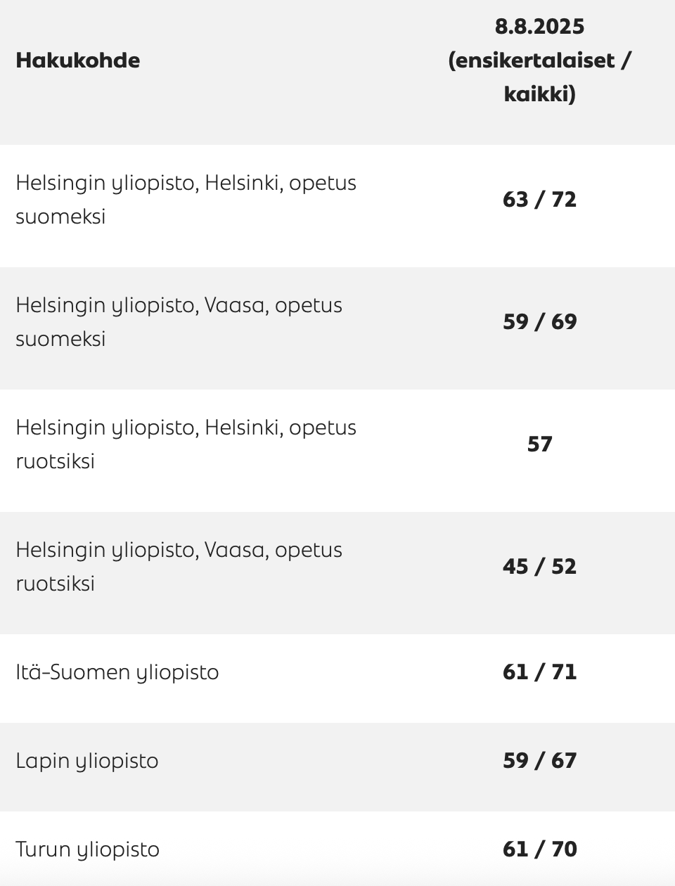
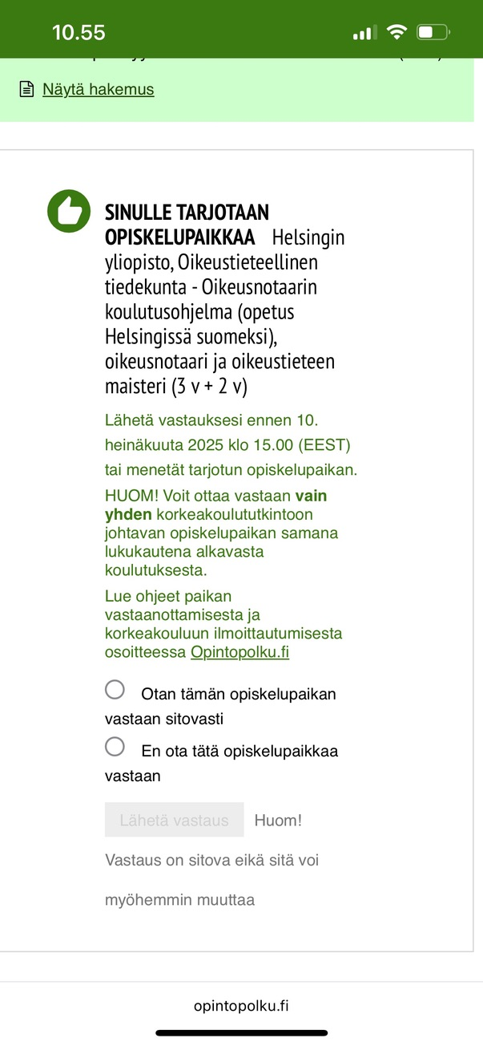
Valintakoe G
Yhteinen osio 70p ja oikiksen eriytyvä osio 30p =100p
Pääsin pisteillä 65/100p
Kaikkiin Suomen oikiksiin haki yhteensä 9424kpl ja hyväksyttyjä 599kpl
Helsingin oikikseen haki yhteensä 5898kpl ja hyväksyttyjä 173kpl (2,9%)
Pääsykokeella Helsinkiin n. 100 paikkaa ja todistuksella 80 paikkaa

Slide 6
Valintakoe g
Yhteinen osio:
2 tuntia aikaa
Meillä oli kaksi tieteellistä artikkelia suomeksi (n. 60 sivua yhteensä)
Voi olla myös englanniksi
70 monivalintaa/aukkotehtävää
Miinus –pisteet vääristä

Slide 7
vALINTAKOE G
Oikiksen osio:
1 tunti aikaa
Ennakkomateriaali 3pv ennen koetta
Meillä materiaalina oli ”Oikeusvaltiollisuus Euroopan unionissa ja Suomessa” (n. 180 sivua)
30p monivalinnoista
Miinus -pisteet vääristä
Kysymykset super yksityiskohtaisia ja tarkkoja

Slide 8
Vinkit kokeeseen
Yhteinen osio:
Älä jää jumiin!
Älä veikkaa vastausta!
Laatu, ei määrä!
Voit vastata ”ei vastausta” 0p
Tekstejä ei välttämättä kannata lukea kokonaan koetilanteessa, menee liikaa aikaa
Silmäile läpi, lue mahdollisesti aloitus ja lopetus sekä katso kuvat/kaaviot
Käytä Control/Command + F
Kokeen tekotekniikkaa ja ajankäyttöä kannattaa harjoitella!

Slide 9
Vinkit kokeeseen
Oikiksen osio:
Kun, materiaali tulee opiskele ne kolme päivää täysillä ja käytä koko aika
Lue materiaali läpi, opiskele tekstin sisältö niin, että ymmärrät oikeasti mistä on kyse ja opettele ulkoa mahdollisimman paljon (pykäliä, artikloja, nimiä, esimerkki tapauksia, henkilöiden näkemyksiä)
Luin tekstin, yliviivasin tärkeitä yksityiskohtia ja opettelin niin kauan, että osasin asioita ulkoa (10-12h päivässä)
Älä vastaa, jos olet vähänkin epävarma! Jätä mieluummin vaikka 10 kohtaa vastaamatta, kun veikkaat!

Slide 10
Helsingin Oikis
Luennot vaihtelee paljon, 1-5 per viikko (vapaaehtoisia)
Luentoja ei striimata, etäopiskelu vaikeampaa (muutama poikkeus)
Harkkaopetukset =ryhmätyöt 1-3 per kurssi (läsnäolo pakollista)
Kurssit kestää yleensä noin kuukauden
Salitentti (yleensä 3h)
Tenttimateriaalit suuria (n. 600-1500)
Paljon opiskelua ja lukemista jää omalla vastuulle
Tehtävät palautettava ajallaan (ei joustoa)

Slide 11
Kursseja
Valtiosääntöoikeus 6p
Public European Law 5p
Yleinen hallinto-oikeus 4p
Principles of International Law 5p
Oikeudellisen ajattelun ja tieteellisen kirjoittamisen perusteet 5p
Sopimusoikeus 6p
Yleinen velvoiteoikeus 6p
Esineoikeus 7p
Perhe- ja jäämistöoikeus 6p
Insolvenssioikeus 5p

Slide 12
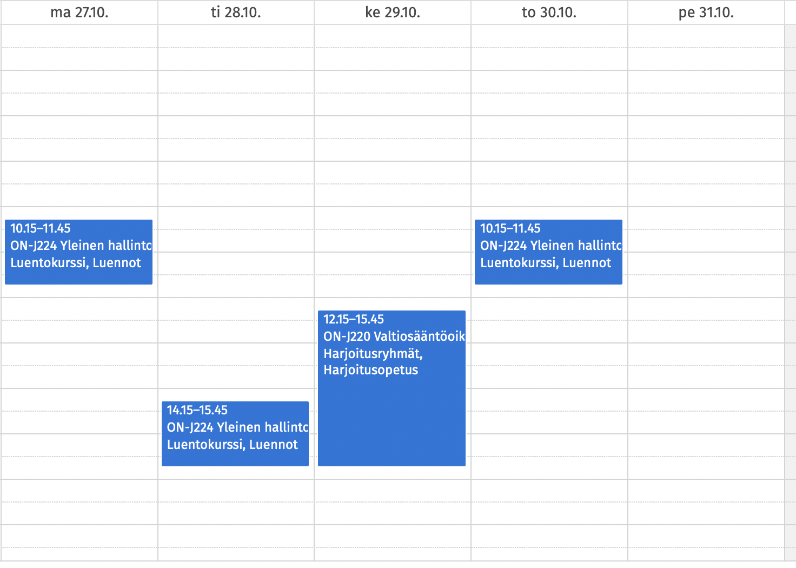
Viikon Lukujärjestys

Slide 13
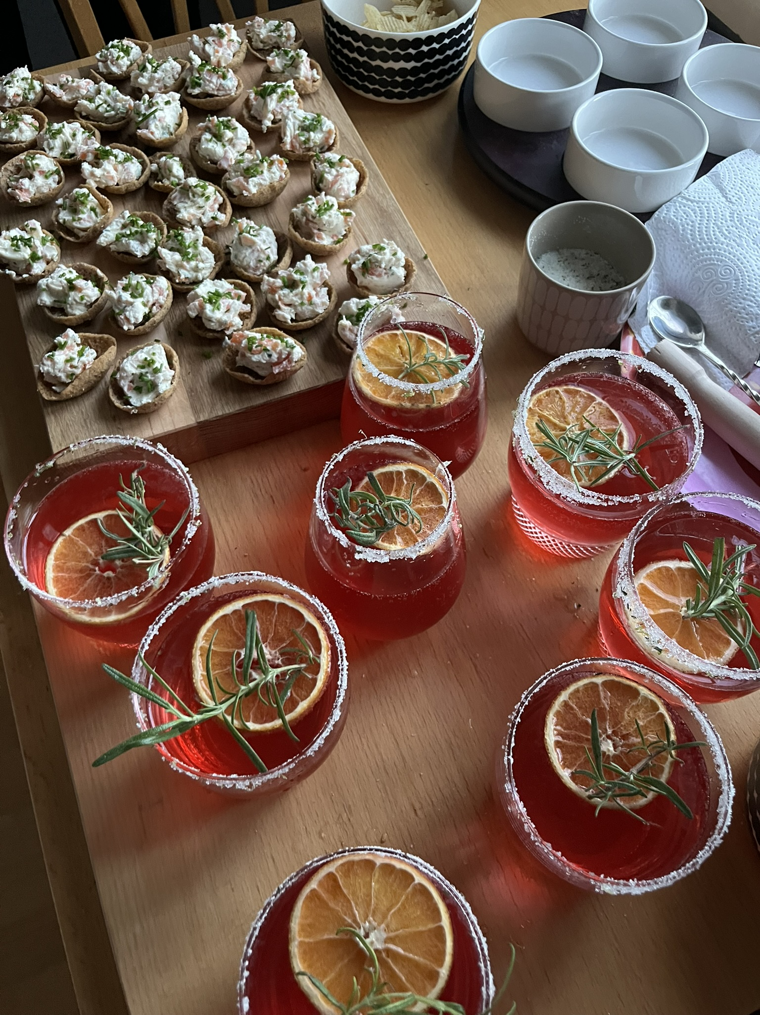
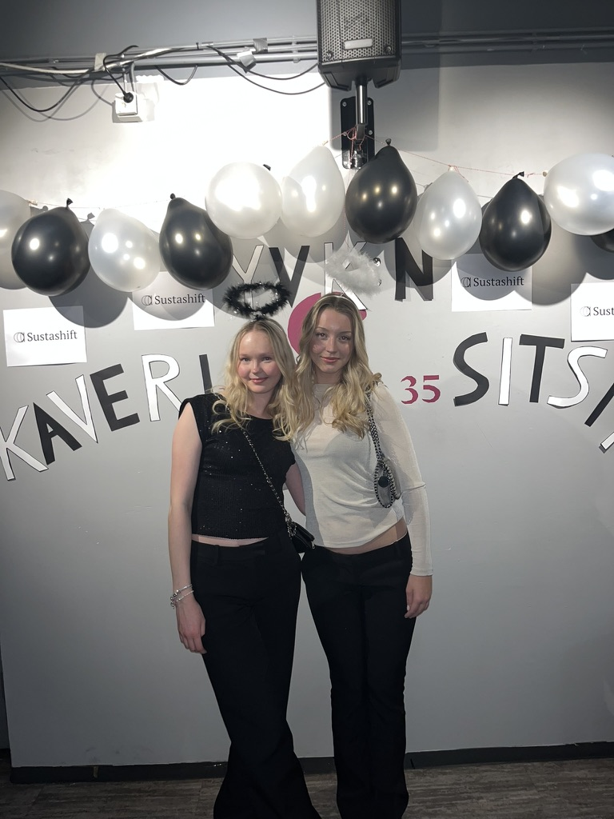
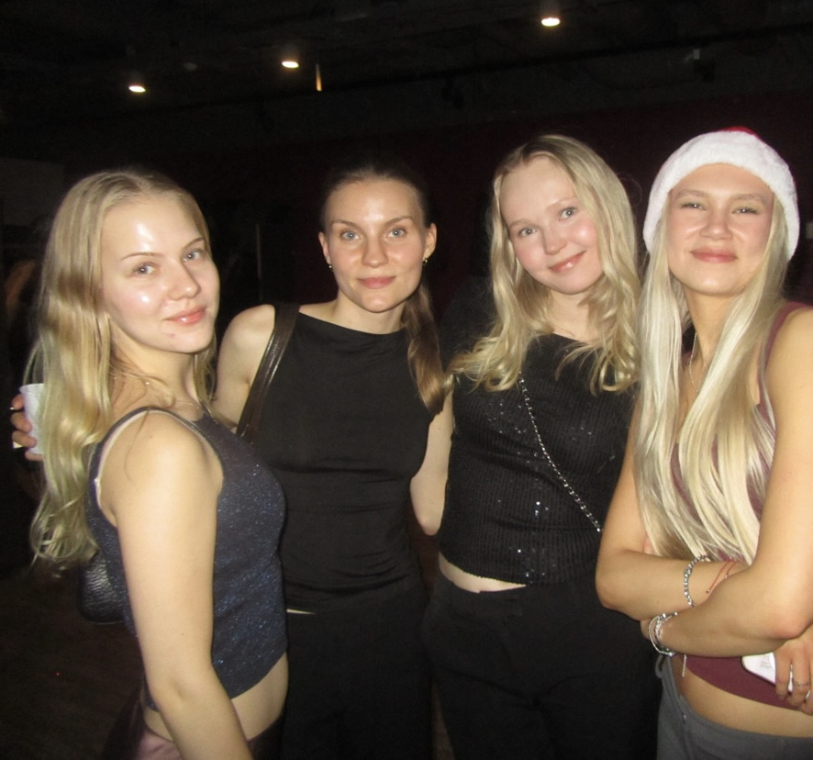
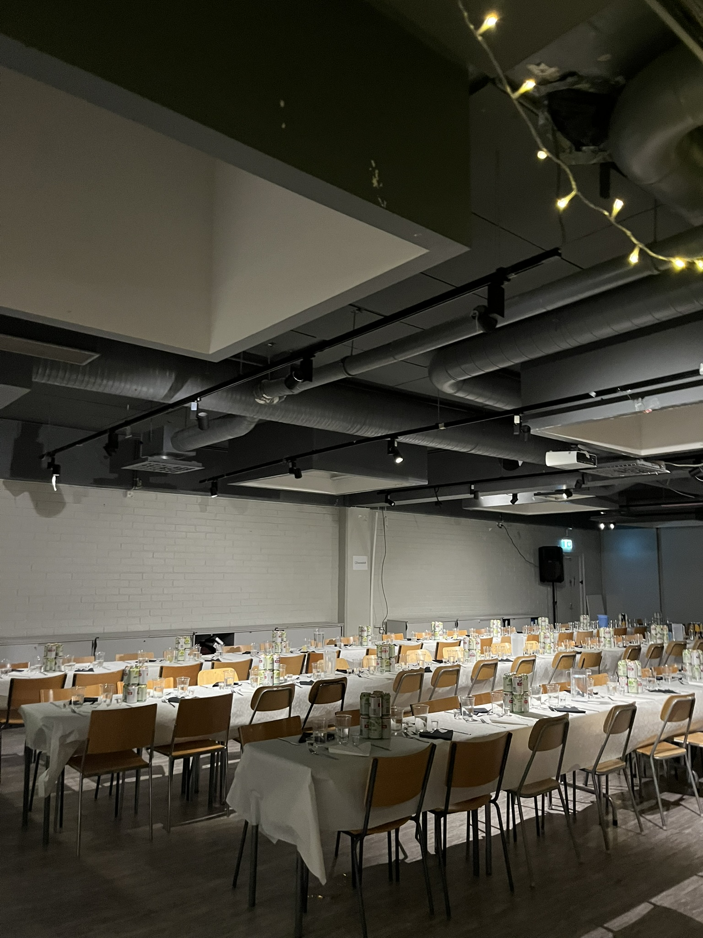
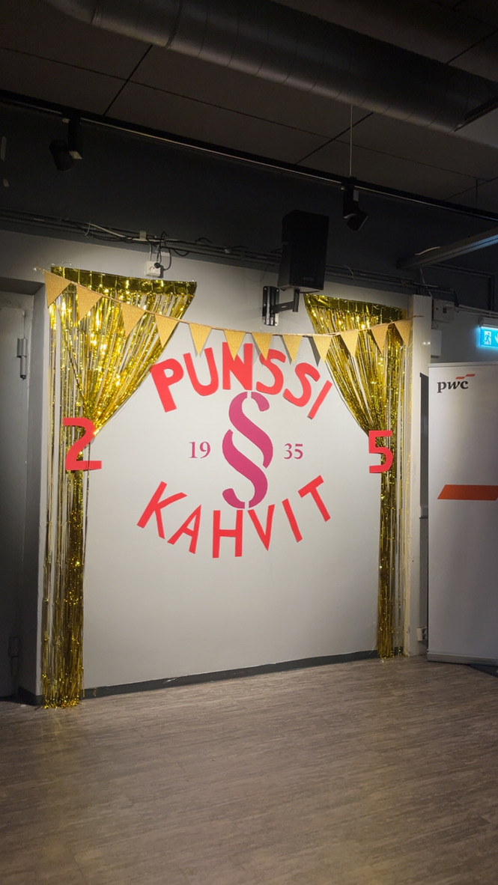
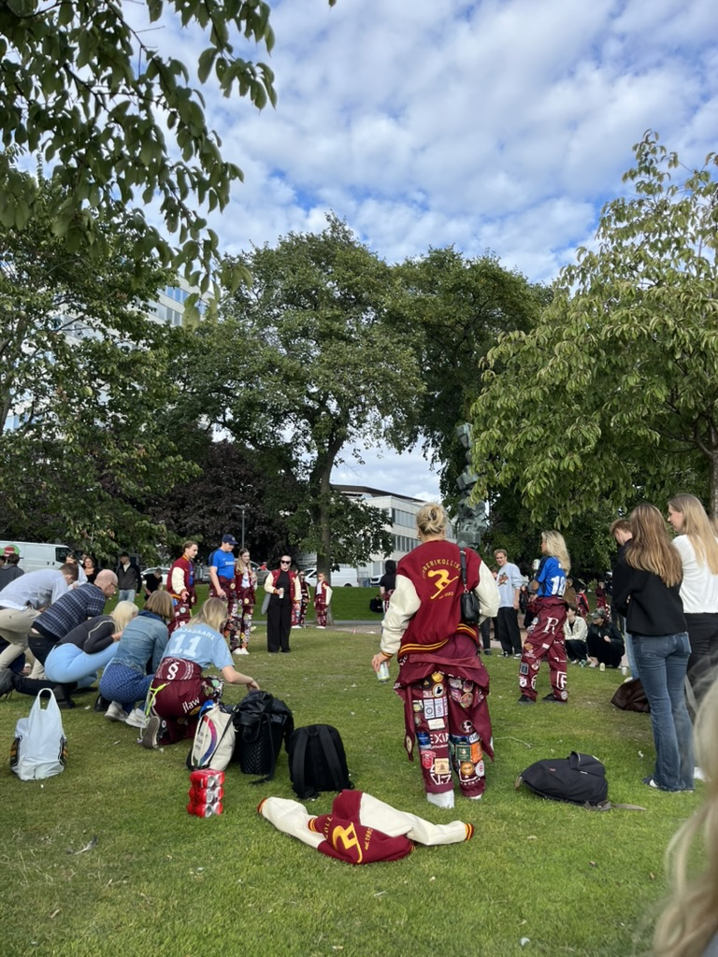
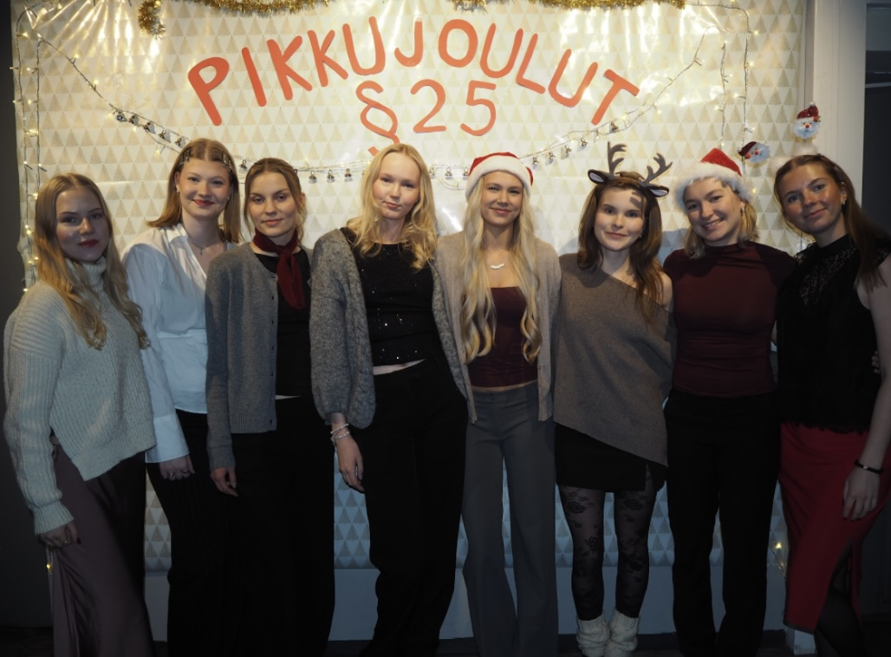
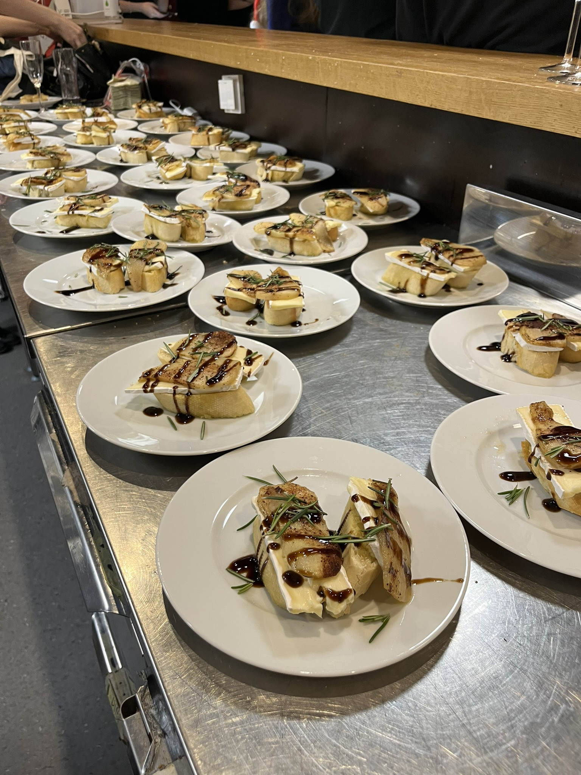
Pykälä <3

Slide 14
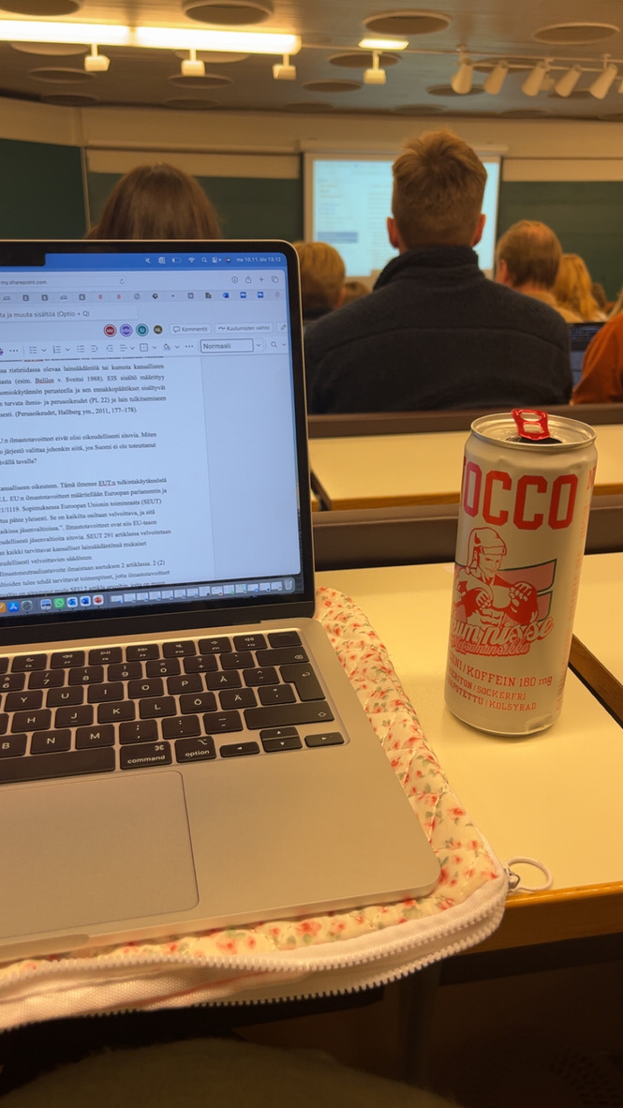
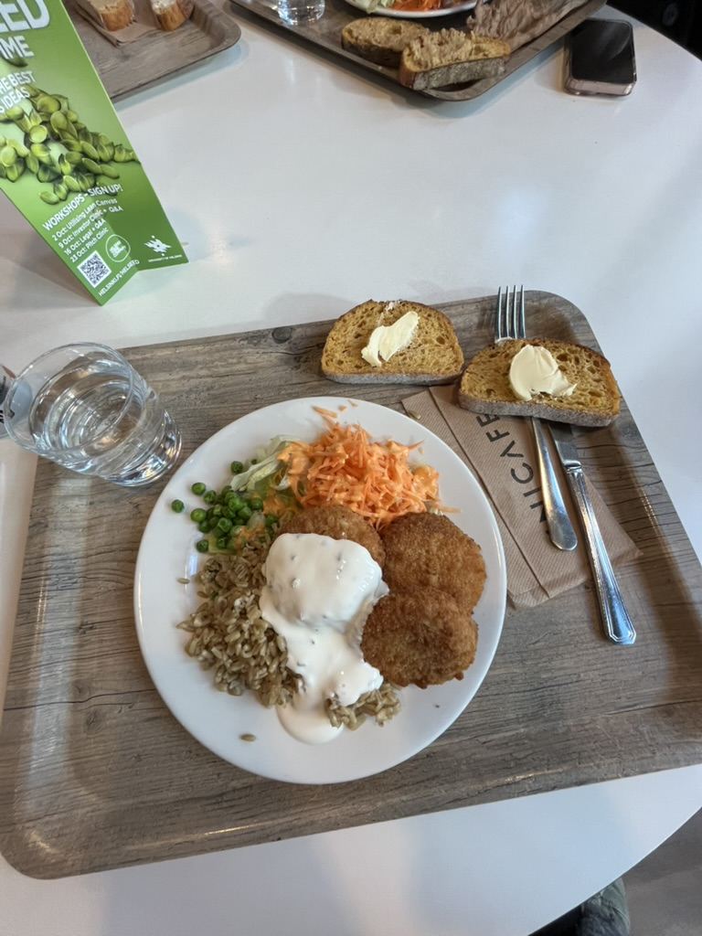
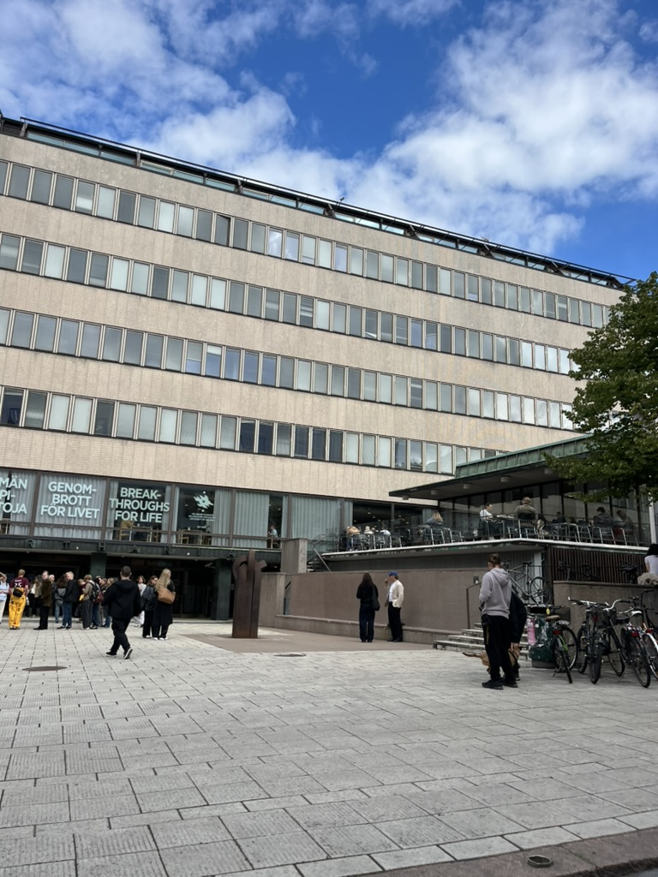

Helsingin yliopisto
Porthania, sijaitsee keskustassa tuomiokirkon vieressä

Slide 15
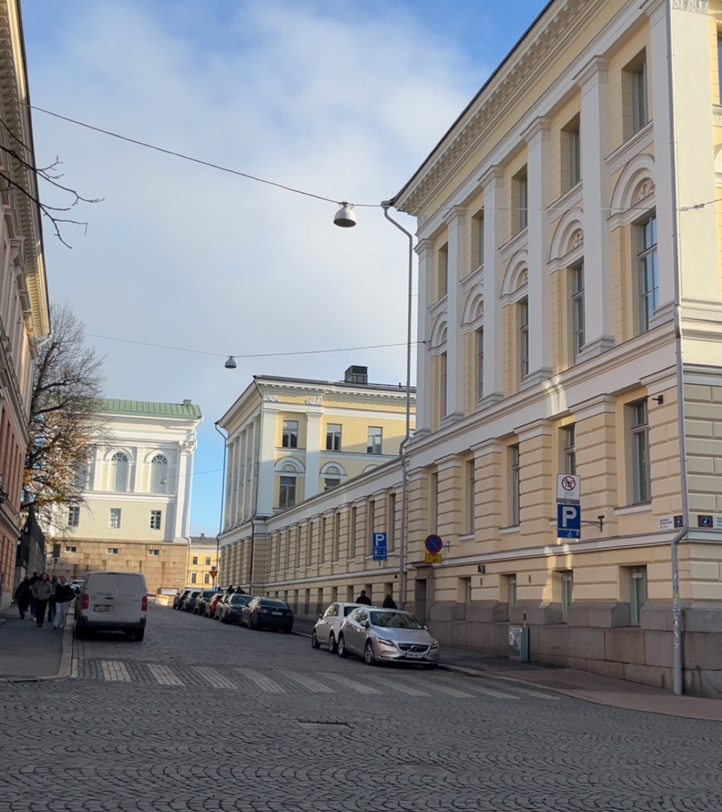
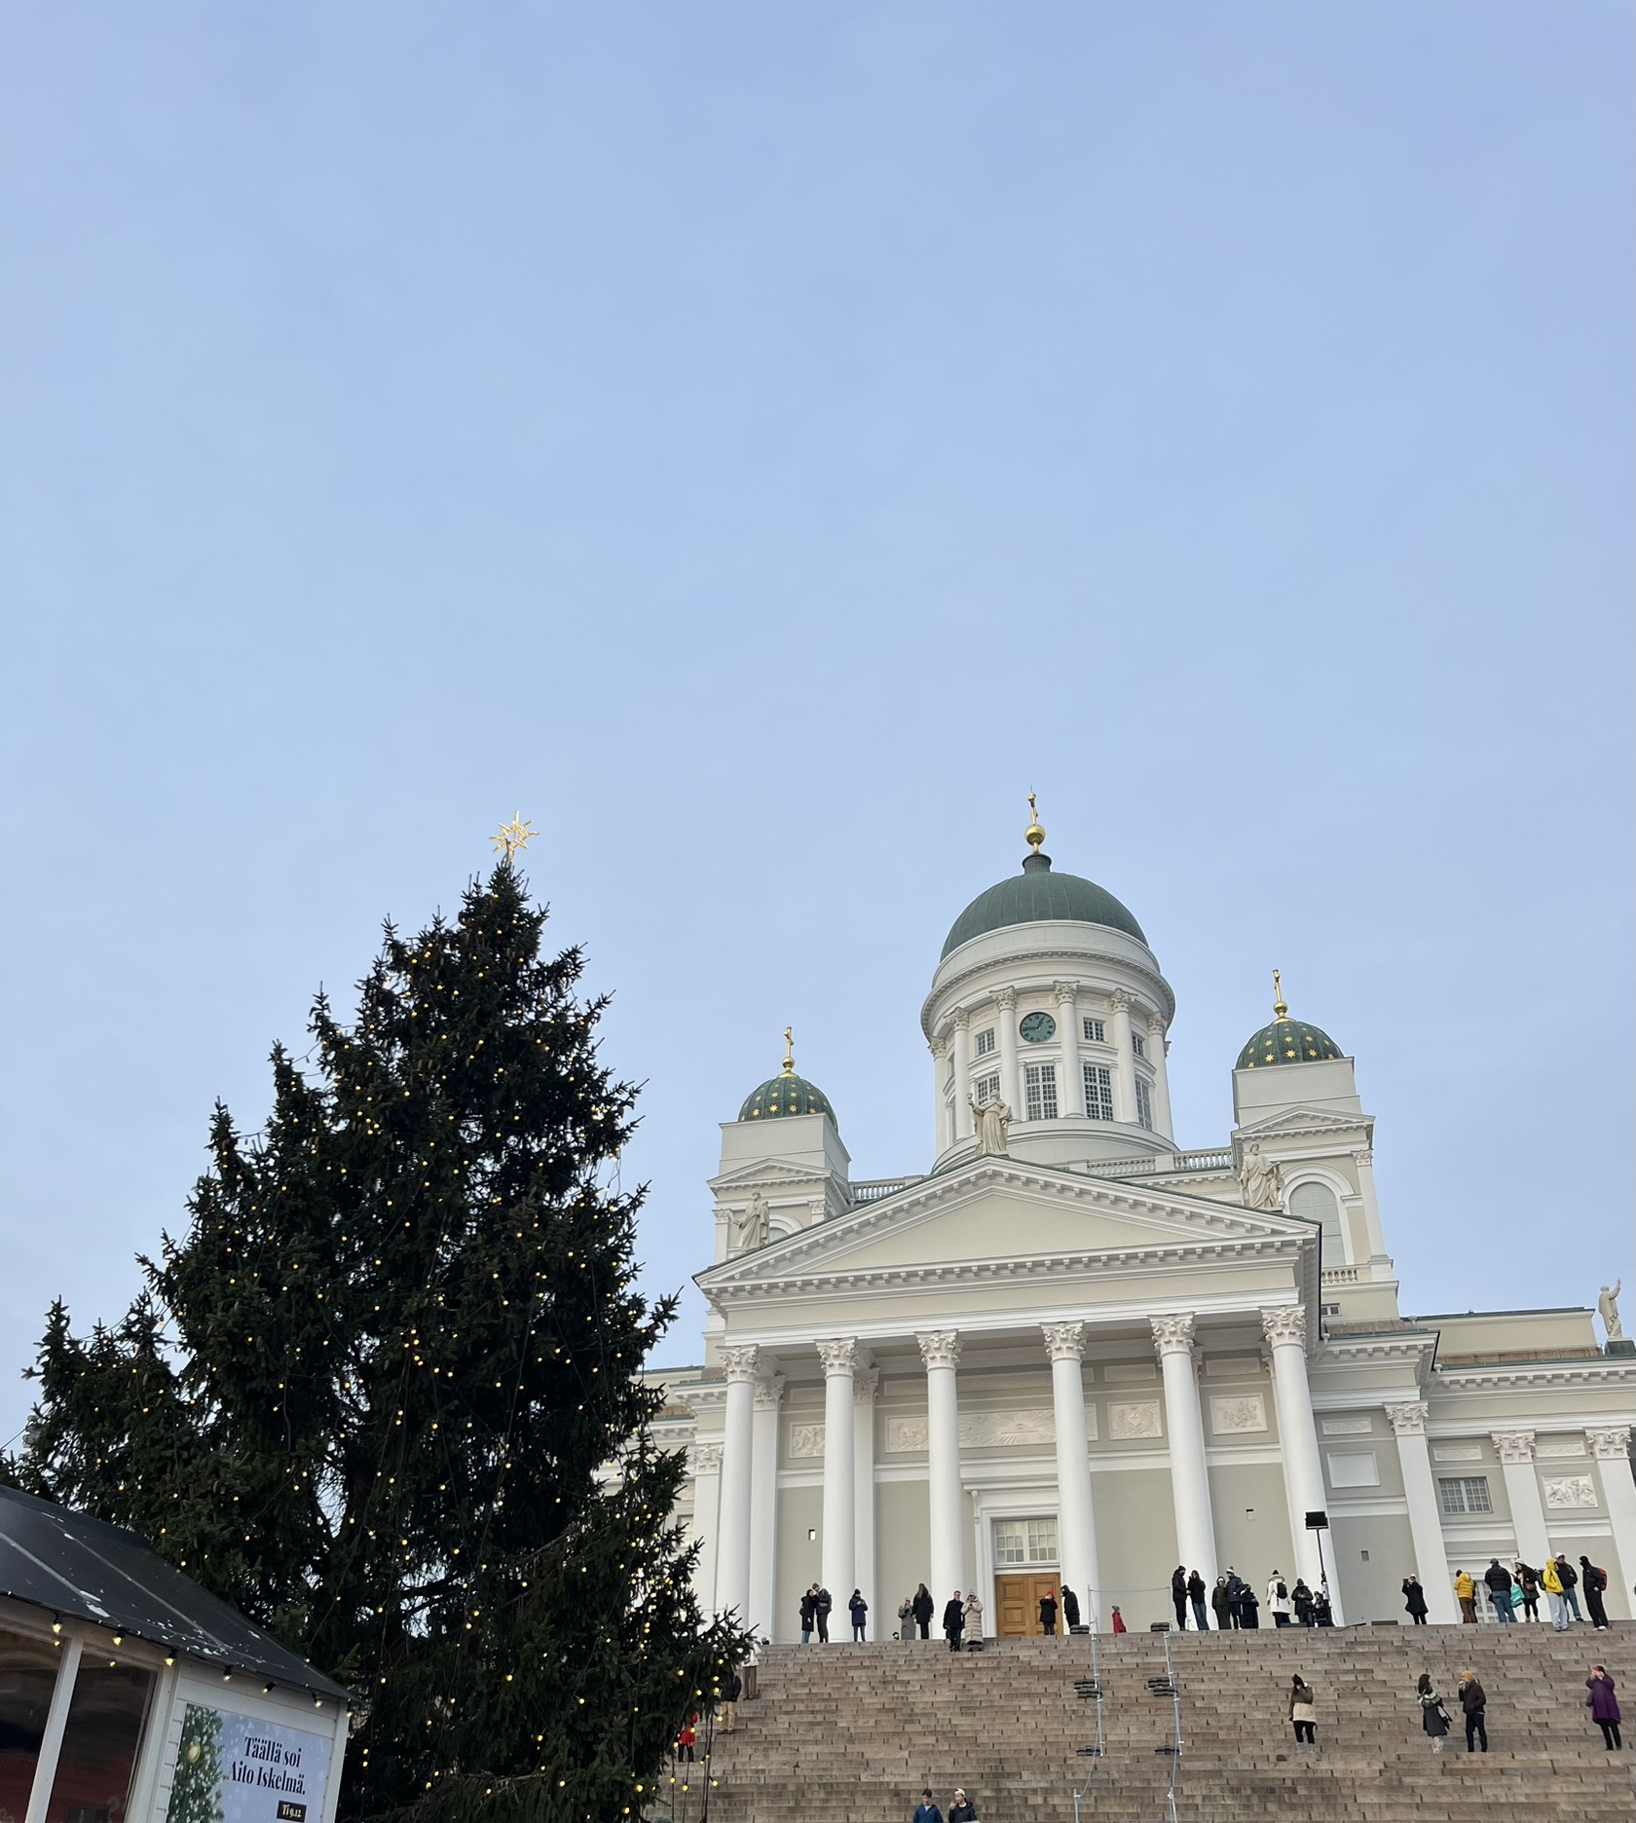
Miksi Helsinki?
+
Excursiot
Harkka- ja työpaikat
Arvostettu koulu
Pykälän ainejärjestö
Paljon eri mahdollisuuksia
Kaikki lähellä
Paljon eri-ikäisiä opiskelijoita
-/+ Vanhanaikaisia käytäntöjä
-
Kallista
Etämahdollisuudet huonot
Kilpailua työpaikoista
Melko vähän poikkitieteellisiä tapahtumia

Slide 16
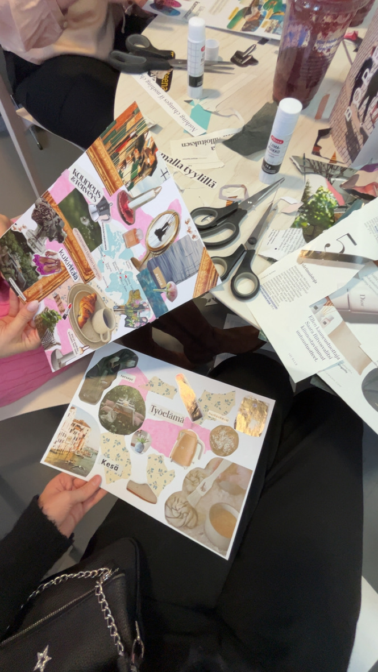
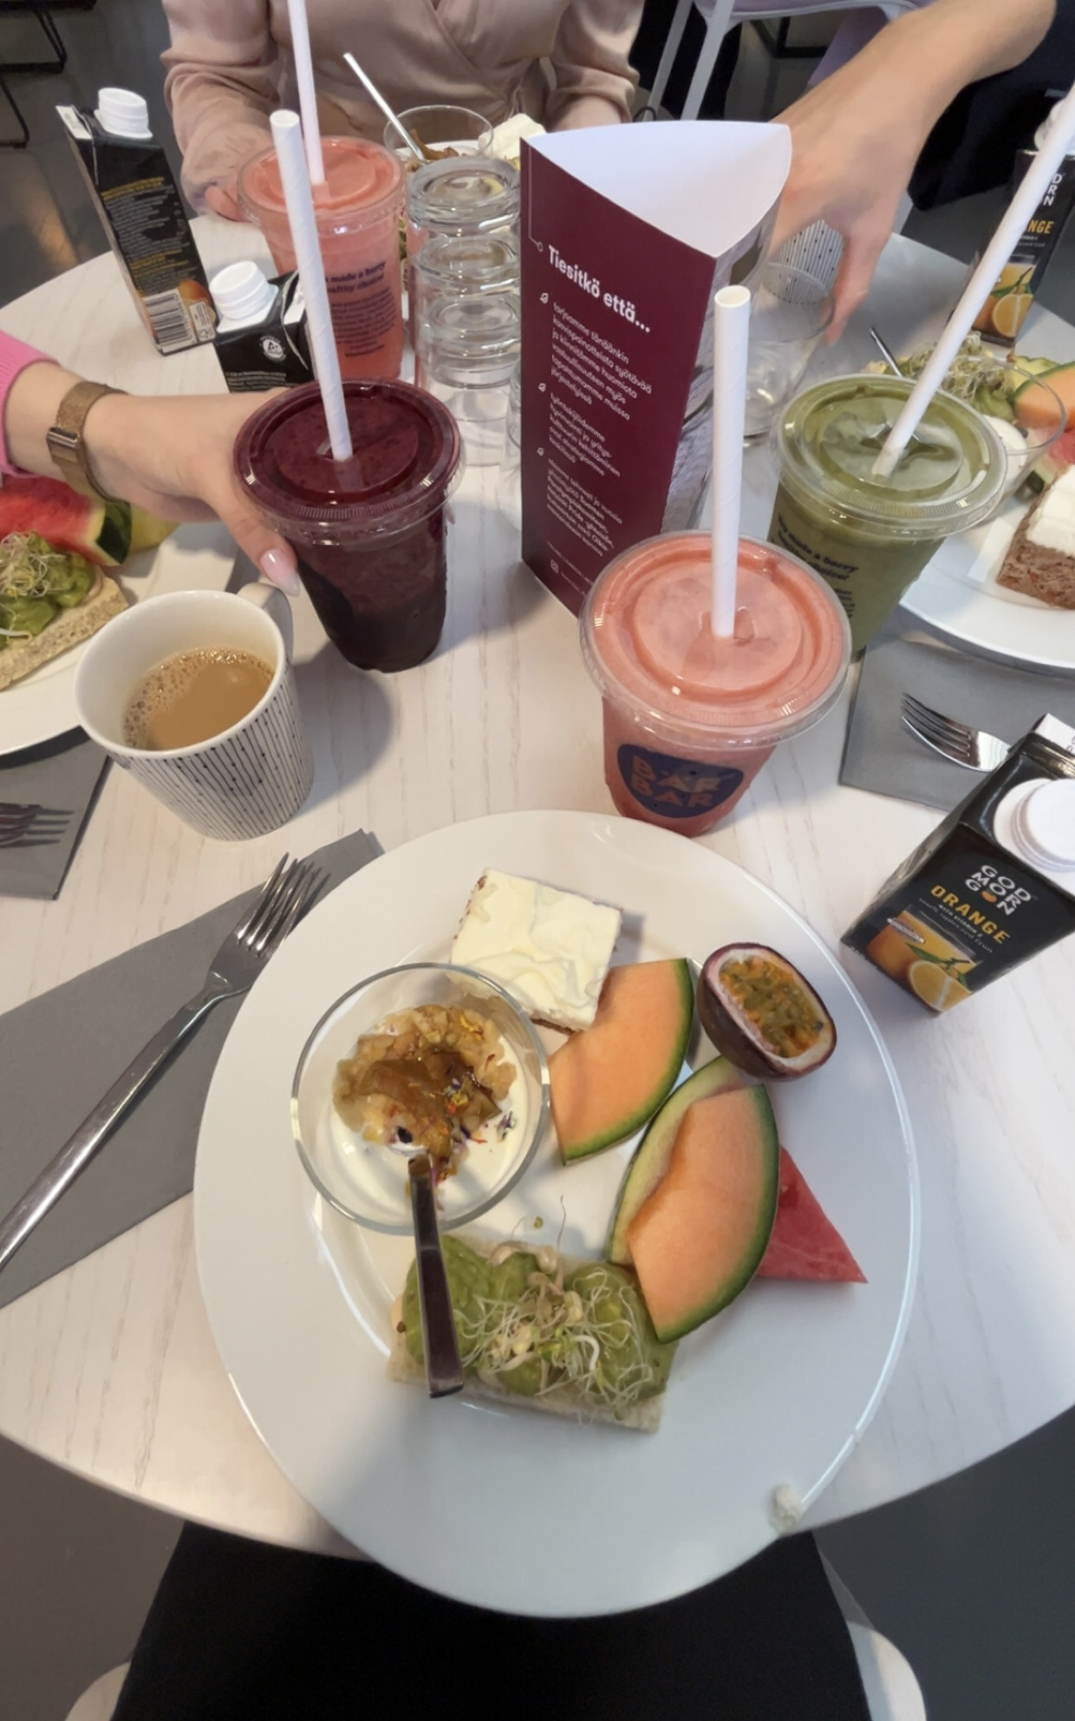
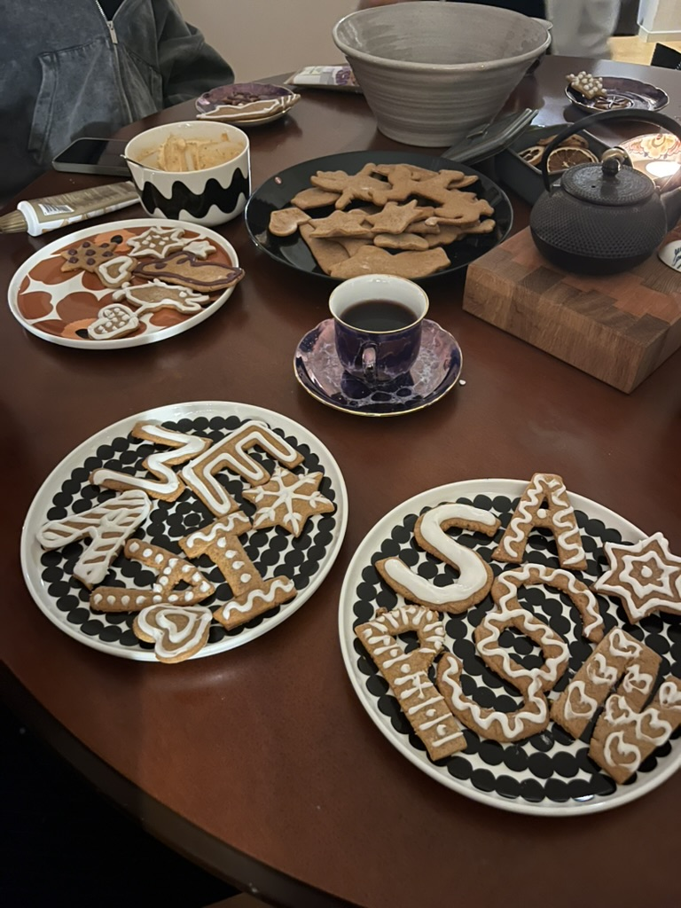
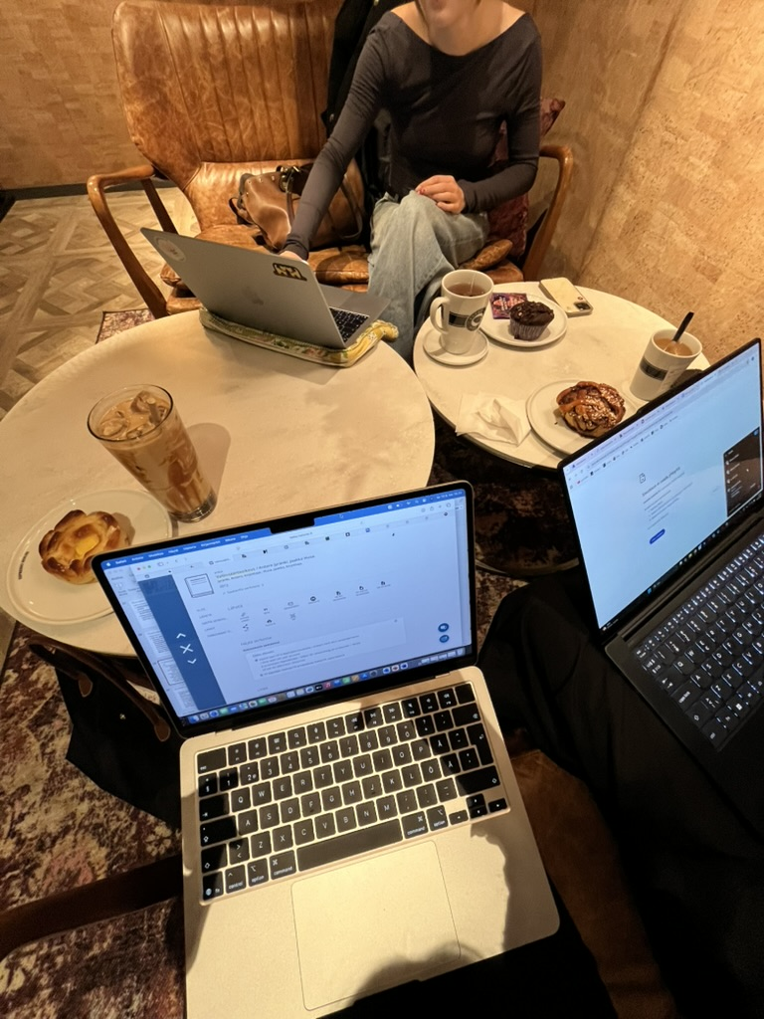
KYSYMYKSIÄ?

Slide 17
KIITOS!
Saa laittaa viestiä, jos on kysyttävää!
ig: sagaamaliaq
tai
saga.goos@gmail.com

